Slide 1
增值税一般纳税人防疫期间
申报操作要点及热点问题解析
国家税务总局广西壮族自治区税务局
2020年5月13日

Slide 2
目录
1
疫情期间增值税相关优惠政策
2
申报操作相关要点问题
3
申报操作提醒

Slide 3
1
疫情期间增值税相关优惠政策

Slide 4
政策依据
1、《关于支持新型冠状病毒感染的肺炎疫情防控有关税收政策的公告》（财政部 税务总局公告2020年第8号）
2、《关于支持新型冠状病毒感染的肺炎疫情防控有关捐赠税收政策的公告》（财政部 税务总局公告2020年第9号）
3、《关于支持新型冠状病毒感染的肺炎疫情防控有关税收征收管理事项的公告》（国家税务总局公告2020年第4号）

Slide 5
防疫新政-增值税应税服务免征增值税
财政部 税务总局公告2020年第8号：
对纳税人运输疫情防控重点保障物资取得的收入、提供公共交通运输服务、生活服务，以及为居民提供必需生活物资快递收派服务取得的收入，免征增值税。
本公告自2020年1月1日起实施，截止日期视疫情情况另行公告。

Slide 6
防疫新政-捐赠
财政部 税务总局公告2020年第9号：
单位和个体工商户将自产、委托加工或购买的货物，通过公益性社会组织和县级以上人民政府及其部门等国家机关，或者直接向承担疫情防治任务的医院，无偿捐赠用于应对新型冠状病毒感染的肺炎疫情的，免征增值税、消费税、城市维护建设税、教育费附加、地方教育附加。

Slide 7
防疫新政——如何开具发票？
基础规定：纳税人按照8号公告和9号公告有关规定适用免征增值税政策的，不得开具增值税专用发票；已开具增值税专用发票的，应当开具对应红字发票或者作废原发票，再按规定适用免征增值税政策并开具普通发票。
特殊规定一：纳税人在疫情防控期间已经开具增值税专用发票，按照本公告规定应当开具对应红字发票而未及时开具的，可以先适用免征增值税政策，对应红字发票应当于相关免征增值税政策执行到期后1个月内完成开具。
特殊规定二：已经开具适用税率的增值税普通发票的，不需要将发票追回换开后才享受免税政策，可直接进行免税申报。公告下发之后，纳税人按照规定享受免税优惠时，如果开具的是注明税率或征收率栏次的普通发票，应当在税率或者征收率栏次填写“免税”字样。

Slide 8
2
申报操作相关要点问题

Slide 9
未充分享受政策优惠
一般纳税人政策申报操作
相关要点问题
不应享受而享受或未按规定享受优惠政策

Slide 10
01.未充分享受优惠政策

Slide 11
01.未充分享受优惠政策
1.1 公共交通服务、快递收派和生活服务纳税人从未申报免税销售额
政策要点：根据财政部 税务总局公告2020年第8号第五条规定，疫情防控期间对纳税人提供公共交通运输服务、生活服务，以及为居民提供必需生活物资快递收派服务取得的收入，免征增值税。
问题情形：税务登记中主行业分别为公共交通服务、快递收派和生活服务等行业的纳税人，当期申报应税销售额合计大于零，且2020年以来未申报疫情防控期间免征增值税优惠政策免税销售额。考虑可能是纳税人不了解政策导致应享未享。

Slide 12
免税政策执行口径和范围
财税〔2016〕36号：
生活服务的具体范围，按照《销售服务、无形资产、不动产注释》(财税〔2016〕36号印发)规定执行。生活服务，是指为满足城乡居民日常生活需求提供的各类服务活动，包括文化体育服务、教育医疗服务、旅游娱乐服务、餐饮住宿服务、居民日常服务和其他生活服务。
要点：
1、企业可对照上述增值税税目注释享受相关免税政策。
2、生活服务免税政策不区分服务对象。无论是提供服务给个人还是企业，都可以享受。而快递收派服务免征增值税的范围必须是疫情防控期间为居民提供必需生活物资快递收派服务取得的收入。
3、无论是小规模纳税人还是一般纳税人，都可以享受。

Slide 13
01.未充分享受优惠政策
1.2 公共交通服务、快递收派和生活服务纳税人当期未申报免税销售额且存在未开具发票收入
政策要点：据财政部 税务总局公告2020年第8号第五条规定，疫情防控期间对纳税人提供公共交通运输服务、生活服务，以及为居民提供必需生活物资快递收派服务取得的收入，免征增值税。
问题情形：税务登记主行业分别为公共交通服务、快递收派和生活服务等行业的纳税人，当期申报应税销售额合计大于零，且2020年以来未申报疫情防控期间免征增值税优惠政策免税销售额，并且当期申报未开具发票销售额大于零。考虑可能是纳税人不了解政策或者填报错误导致未能享受优惠。

Slide 14


案例分析
纳税人在申报纳税时可能存在哪些问题？
案例详情：
A企业是从事餐饮服务的一般纳税人，2月份取得30万元收入，均未开具发票。
在申报2月所属期增值税时，将30万元全部做了6%税率的未开票收入的申报。
案例解析：
2月份提供餐饮服务取得的收入可以享受疫情期间免征增值税的优惠政策，在申报时应当按照免税的未开票收入进行申报，之后补开发票时应当按照免税进行补开。

Slide 15
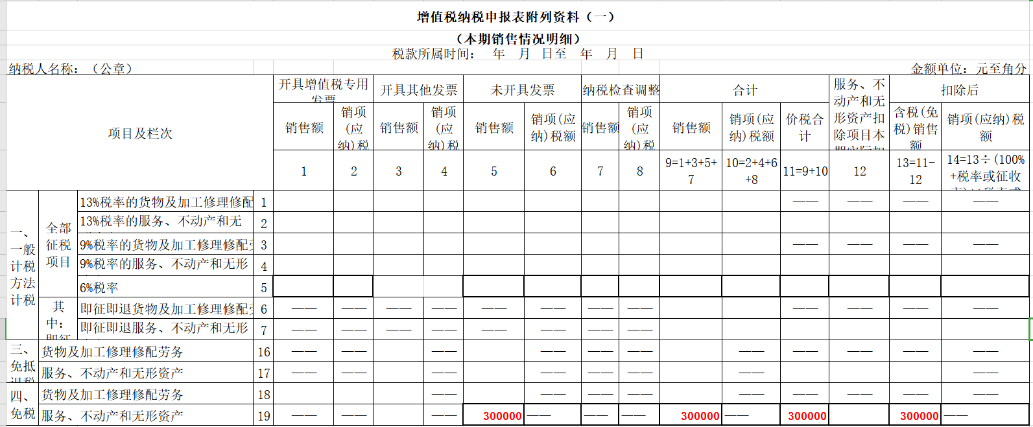
案例：2月份取得30万元餐饮服务收入，均未开具发票。
此栏不填写

Slide 16
案例分析
纳税人在申报纳税时可能存在哪些问题？
案例详情：
A企业是从事餐饮服务的一般纳税人，3月份取得30万元收入。
全部误开了税率为6%的增值税专用发票，暂时未能追回。
4月份申报期申报时将取得的30万元收入全部按照6%税率填写在开具专用发票栏次进行申报并缴纳税款。
案例解析：
1纳税人在疫情防控期间已经开具增值税专用发票，按照规定应当开具对应红字发票而未及时开具的，可以先适用免征增值税政策，对应红字发票应当于相关免征增值税政策执行到期后1个月内完成开具。因而开具专用发票也可以先按照免税来进行申报，专用发票的数据可以先按负数冲减。

Slide 17
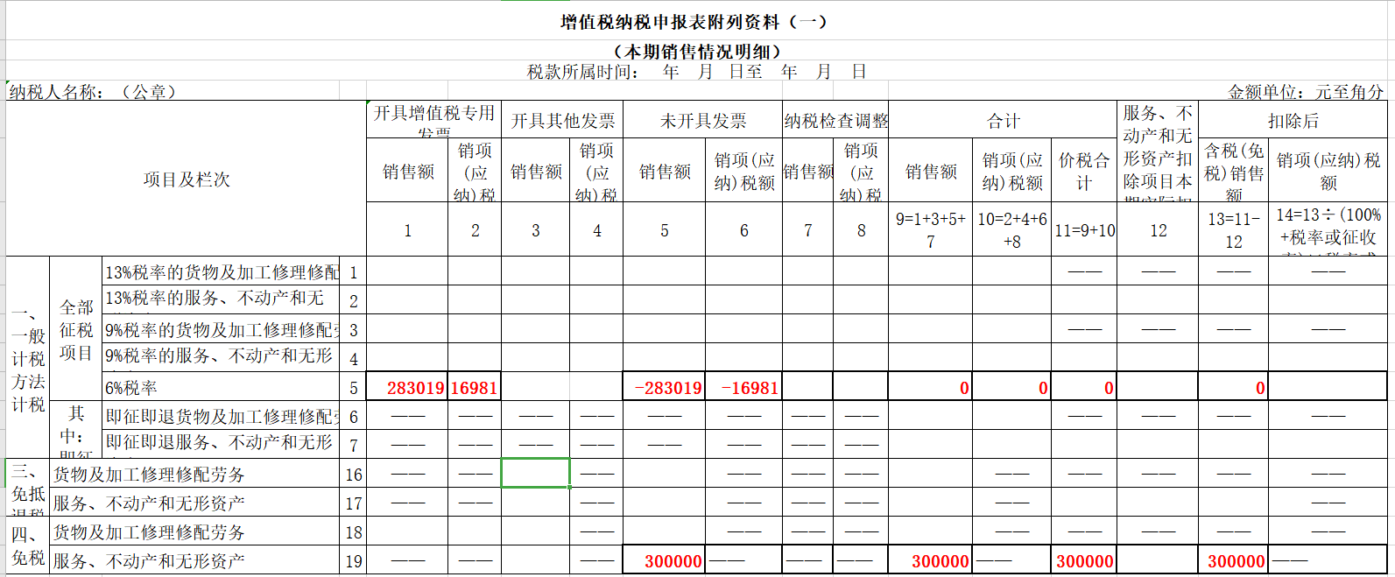
案例：2月份取得30万元餐饮服务收入，误开了专票，暂时未能追回。
正负冲减
再按照未开票收入申报在免税栏次

Slide 18
01.未充分享受优惠政策
1.3 开具符合免税条件普通发票金额疑似未享受申报享受免税政策
政策要点：根据近期《疫情防控税收优惠政策热点问答》（第十期），总局明确纳税人开具符合免税条件，且不具抵扣功能的增值税普通发票，可申报享受免征增值税。
问题情形：一般纳税人对可享受免税的收入开具了有税率的普票，不需要将发票追回换开后才享受免税政策，可直接进行免税申报。但部分纳税人未按照免税填写增值税申报表，导致未能享受到免征增值税优惠。

Slide 19
01.未充分享受优惠政策
问：纳税人符合财政部 税务总局公告2020年第8号第五条的免税政策，1月份开具适用税率的增值税普通发票，是否需要将发票收回或者开具红字才可以享受优惠？是否可以参照国家税务总局公告2020年4号第三条第二项规定先享受免税，在免征增值税政策执行到期后1个月内再开具红字发票？后续享受优惠如何开具普通发票？
答：根据国家税务总局公告2020年4号规定，纳税人在疫情防控期间已经开具增值税专用发票，按照本公告规定应当开具对应红字发票而未及时开具的，可以先适用免征增值税政策，对应红字发票应当于相关免征增值税政策执行到期后1个月内完成开具；纳税人开具的增值税普通发票，可以适用免征增值税政策，不用收回作废或开具对应红字发票；其他参照增值税专用发票规定执行。
因此，已经开具适用税率的增值税普通发票的，不需要将发票追回换开后才享受免税政策，可直接进行免税申报。公告下发之后，纳税人按照规定享受免税优惠时，如果开具的是注明税率或征收率栏次的普通发票，应当在税率或者征收率栏次填写“免税”字样。

Slide 20
案例分析
纳税人在申报纳税时可能存在哪些问题？
案例详情：
B企业是从事餐饮服务的一般纳税人，3月份取得30万元收入。全部开具了税率为6%的增值税普通发票。
4月份申报期申报时将取得的30万元全部按照6%税率进行申报并缴纳税款。
案例解析：
1.提供餐饮服务开具的6%税率增值税普通发票可以直接按照免税来进行申报。
2.对应的数据按照负数冲减。

Slide 21
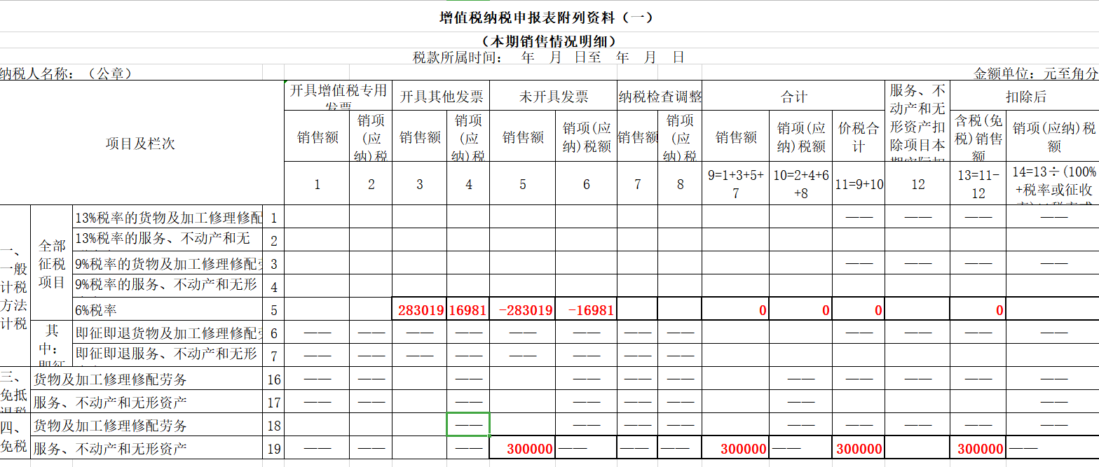
正负冲减
再按照未开票收入申报在免税栏次

Slide 22
02.不应享受而享受或未按规定享受优惠政策

Slide 23
02.过度享受优惠政策
2.1 当期申报免税销售收入，但未发生相应进项税额转出
政策要点：根据增值税暂行条例以及《财政部 国家税务总局关于全面推开营业税改征增值税试点的通知》（财税〔2016〕36号）规定，用于简易计税方法计税项目、免征增值税项目、集体福利等项目的进项税额不得从销项税额中抵扣。
问题情形：享受免征增值税优惠的情况下，对应的进项税额不得抵扣，但一般纳税人填写的增值税申报表中，有填写免税收入，但未填写有进项税额转出。

Slide 24
案例分析
纳税人在申报纳税时可能存在哪些问题？
案例详情：
A企业是提供住宿服务的一般纳税人，1月份购进一批11.3万元的货物用于酒店住宿业务，取得了对应的增值税专用发票并于当期抵扣了进项税额，企业3月份时取得了20万元住宿服务收入，按照免税开具了增值税普通发票。
在4月份申报期申报3月所属期增值税时将20万元全部做了免税收入申报，且附表2未填报数据。
案例解析：
用于免征增值税项目的进项税额不得从销项税额中抵扣，因而之前在申报1月所属期增值税时已经抵扣过的用于免税项目的11.3万元货物进项税额要做对应的进项税额转出。

Slide 25
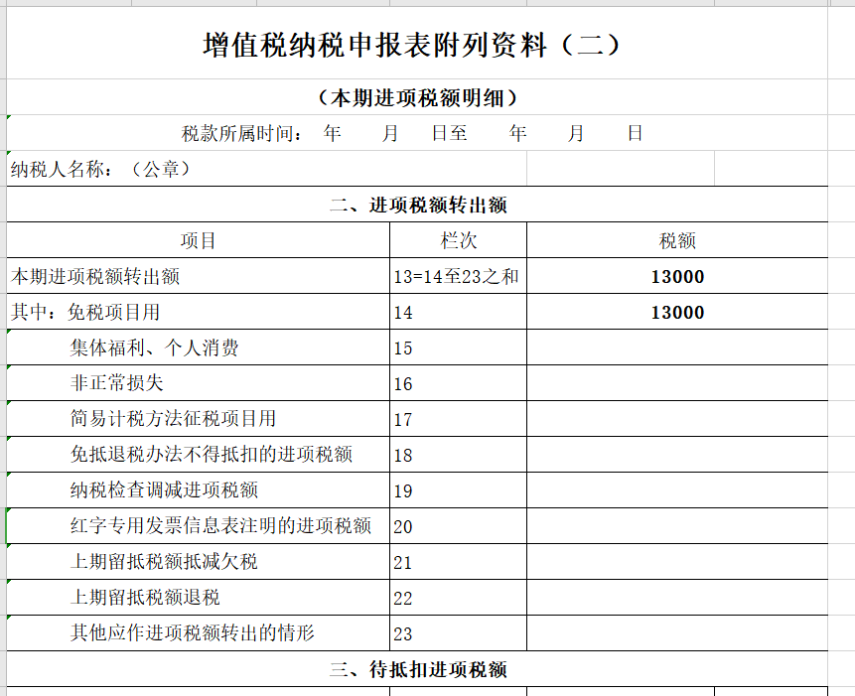
解析：
用于免征增值税项目的进项税额不得从销项税额中抵扣，因而之前在申报1月所属期增值税时已经抵扣过的用于免税项目的11.3万元货物进项税额要做对应的进项税额转出。

Slide 26
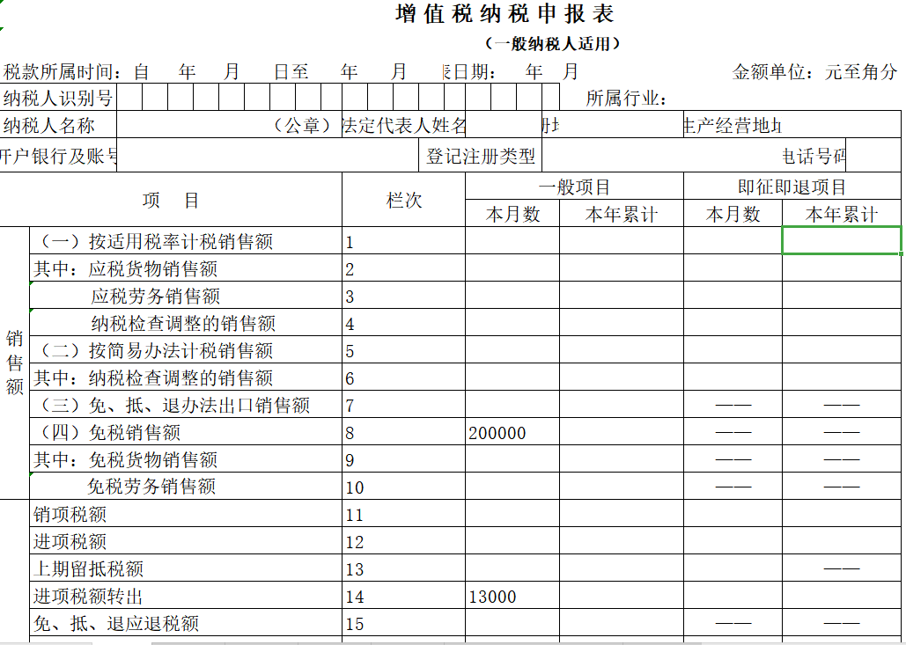
等于附表2的13栏“本期进项税额转出额”

Slide 27
02.过度享受优惠政策
2.2 当期申报未开具发票收入负数绝对值大于或等于专票和其他发票销售收入合计
政策要点：根据增值税暂行条例及其实施细则、增值税纳税申报表填表规则说明，纳税人前期已经申报未开具发票的应税销售收入，当期补开发票的，应同时冲减前期对应的未开具发票应税销售收入，避免造成重复申报。
问题情形：纳税人当期申报未开具发票收入合计为负数，且其绝对值大于申报的开具增值税专用发票和开具其他发票的销售额之和。

Slide 28
案例分析
纳税人在申报纳税时可能存在哪些问题？
案例详情：
A企业是一般纳税人，在3月份提供住宿服务取得20万元收入，在政策发布之前开具了10万元6%税率的增值税普通发票，政策发布后开具了10万元免税的增值税普通发票，同时补开了10万元去年发生相关业务的增值税普通发票。
纳税人在申报3月份所属期增值税时20万元按照6%税率进行申报，10万元按照免税进行申报，同时在未开票收入栏次填写了30万元的负数销售额进行冲减。
案例解析：
1.开具6%税率的增值税普通发票也可以按照免税来进行申报，普通发票的数据可以先按负数冲减。
2.纳税人本期开具普通发票金额为20万元（含补开金额10万元），未开票收入负数金额却有30万元，未开具发票收入负数绝对值大于或等于专票和其他发票销售收入合计。此例中，纳税人多申报了未开票收入的负数销售额，应当按照20万元进行负数冲减。

Slide 29
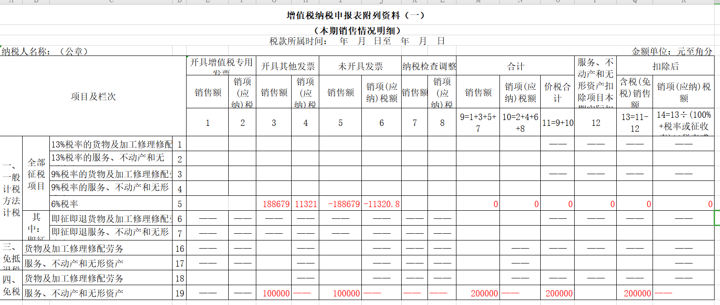

Slide 30
02.过度享受优惠政策
2.3 当期开具专票应税收入全部通过未开具发票收入冲减，且本期未申报免税收入
政策要点：纳税人在疫情防控期间已经开具增值税专用发票，按照国家税务总局公告2020年第4号公告规定应当开具对应红字发票而未及时开具的，可以先适用免征增值税政策，应按规定填报免税销售额。
问题情形：1、一般纳税人取得疫情期间免征增值税收入但误开具了专票的，填写增值税申报表时，纳税人只在申报表中的适用税率未开具发票行次冲减销售额，但未在免税行次体现可以享受免税的销售额。
2、如果开具专票的收入不属于免税销售额，应如实申报，不应通过未开具发票栏次负数冲减。

Slide 31
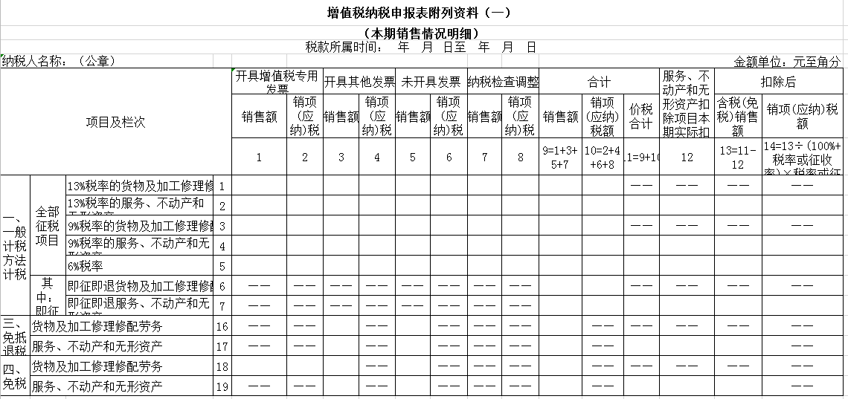
免税收入，误开专票且当期未冲红，正确填写步骤如下：
1、填写开具专票情况，并且在未开票栏次负数冲减
2、在未开票栏次正数填写免税销售额

Slide 32
02.过度享受优惠政策
2.4 当期应纳税额减征额金额较大，且未填报享受退役士兵和重点群体减税政策
政策依据：根据现行增值税政策以及《增值税减免税申报明细表》填表规则说明，纳税人当期申报的应纳税额减征额应不大于《增值税减免税申报明细表》当期实际抵扣的应纳税额减征额合计。
问题情形：纳税人当期申报应纳税额减征额大于《增值税减免税申报明细表》中专用税控设备费用，税控技术服务费，以及退役士兵和重点群体减免税政策项目所填报本期实际抵减税额合计。考虑可能存在错误填写申报表，或者利用特定栏次虚假填报应纳税额减征额、少缴税款情形。

Slide 33
政策回顾
桂财税〔2019〕13号：二、企业招用自主就业退役士兵，与其签订1年以上期限劳动合同并依法缴纳社会保险费的，自签订劳动合同并缴纳社会保险当月起，在3年内按实际招用人数，以每人每年9000元的定额标准，予以定额依次扣减增值税、城市维护建设税、教育费附加、地方教育附加和企业所得税优惠。。
桂财税〔2019〕14号：二、企业招用建档立卡贫困人口，以及在人力资源社会保障部门公共就业服务机构登记失业半年以上且持《就业创业证》或《就业失业登记证》(注明“企业吸纳税收政策”)的人员，与其签订1年以上期限劳动合同并依法缴纳社会保险费的，自签订劳动合同并缴纳社会保险当月起，在3年内按实际招用人数，以每人每年7800元的定额标准，予以定额依次扣减增值税、城市维护建设税、教育费附加、地方教育附加和企业所得税优惠。城市维护建设税、教育费附加、地方教育附加的计税依据是享受本项税收优惠政策前的增值税应纳税额。

Slide 34
3
申报操作提醒

Slide 35
未充分享受优惠政策
1、 纳税人已将适用免税政策的销售额、销售数量，按照征税销售额、销售数量进行增值税、消费税纳税申报的，可以选择更正当期申报或者在下期申报时调整。已征应予免征的增值税、消费税税款，可以予以退还或者分别抵减纳税人以后应缴纳的增值税、消费税税款。
2、 纳税人可以选择更正当期报表，也可以直接在下期申报时来进行冲减。

Slide 36
未按规定享受优惠政策
1.当期申报免税销售收入，但未发生相应进项税额转出
纳税人应将用于免税项目的进项税额及时做对应的进项税额转出。
2.当期申报未开具发票收入负数绝对值大于或等于专票和其他发票销售收入合计
未开票收入数据申报错误的，纳税人应当及时更正未开票收入数据。纳税人应当区分生活服务的销售额与现代服务的销售额，生活服务部分销售额按照负数来进行冲减的同时，现代服务的销售额需正常申报纳税。
3.当期开具专票应税收入全部通过未开具发票收入冲减，且本期未申报免税收入
纳税人应当更正申报数据，专用发票部分销售额按照负数来进行冲减的同时，也应当按照免税收入来进行申报。

Slide 37
谢谢大家

